Slide 1
«Комплексный подход в организации инклюзивного образования. Нововведения 2025»
Дробышева Елена Александровна Директор АНО ДПО «Научно-практический центр «Общественная дипломатия», федеральный эксперт в сфере инклюзивного образования, лектор Российского общества «Знание»,
главный внештатный дефектолог министерства образования и науки республики Марий-Эл, почетный эксперт института педагогики, психологии и дефектологии ЧГПУ, федеральный эксперт Национальной Родительской Ассоциации, председатель Общественного совета при Министерстве культуры Саратовской области,
заместитель председателя Общественного совета при Министерстве образования Саратовской области, заместитель председателя Гильдии психологов и педагогов при Торгово-промышленной палате Саратовской области, спикер Эльбрусской переговорной площадки

Slide 2
ВЕКТОР РАЗВИТИЯ 2025
Адаптация обучающихся с ограниченными возможностями здоровья
Условия организации обучения на дому
Мониторинг и поддержка
Взаимодействие с ПМПК
Организация работы ППк ОУ
Принципы реализации изменений

Slide 3
ПРИНЦИПЫ РЕАЛИЗАЦИИ ИЗМЕНЕНИЙ ВЕКТОР РАЗВИТИЯ 2025
Совершенствование организации инклюзивного образования
Партнерство
Кадры
Подготовка
педагогов
Взаимодействие с родителями

Slide 4
ИЗМЕНЕНИЯ В ЗАКОНОДАТЕЛЬСТВЕ РОССИЙСКОЙ ФЕДЕРАЦИИ В СФЕРЕ ОБРАЗОВАНИЯ ОБУЧАЮЩИХСЯ С ОВЗ и/или ИНВАЛИДНОСТЬЮ ВСТУПИЛИ В СИЛУ С 1 МАРТА 2025 ГОДА

Slide 5
ДОКУМЕНТЫ ВСТУПИЛИ В СИЛУ С 1 МАРТА 2025 ГОДА
Федеральный закон от 08.08.2024г.
№ 315-ФЗ
«О внесении изменений в Федеральный закон "Об образовании в Российской Федерации"
Приказ Минпросвещения России от 01.11.2024 № 763 «Об утверждении Положения о психолого- медико-педагогической комиссии»
Приказ Минпросвещения России от 06.11.2024 № 778 «Об утверждении типового порядка организации деятельности по оказанию психолого- педагогической, медицинской и социальной помощи, в том числе типового порядка деятельности центра психолого- педагогической, медицинской и социальной помощи»

Slide 6
ДОКУМЕНТЫ ВСТУПИЛИ В СИЛУ С 1 МАРТА 2025 ГОДА
Федеральный закон от 08.08.2024г.
№ 315-ФЗ
«О внесении изменений в Федеральный закон "Об образовании в Российской Федерации"
Приказ Минпросвещения России от 01.11.2024 № 763 «Об утверждении Положения о психолого- медико-педагогической комиссии»
Приказ Минпросвещения России от 06.11.2024 № 778 «Об утверждении типового порядка организации деятельности по оказанию психолого- педагогической, медицинской и социальной помощи, в том числе типового порядка деятельности центра психолого- педагогической, медицинской и социальной помощи»
Приказ Минпросвещения России от 22.10.2024 № 731
«Об утверждении образца
свидетельства об обучении и порядка его выдачи лицам с ограниченными возможностями здоровья (с нарушением интеллекта), не имеющим основного общего и среднего общего образования и обучавшимся по адаптированным основным общеобразовательным программам»

Slide 7
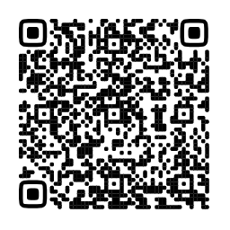
«ОБ УТВЕРЖДЕНИИ ОБРАЗЦА СВИДЕТЕЛЬСТВА ОБ ОБУЧЕНИИ И ПОРЯДКА ЕГО ВЫДАЧИ ЛИЦАМ С ОГРАНИЧЕННЫМИ ВОЗМОЖНОСТЯМИ ЗДОРОВЬЯ (С НАРУШЕНИЕМ ИНТЕЛЛЕКТА), НЕ ИМЕЮЩИМ ОСНОВНОГО ОБЩЕГО И СРЕДНЕГО ОБЩЕГО ОБРАЗОВАНИЯ И ОБУЧАВШИМСЯ ПО АДАПТИРОВАННЫМ ОСНОВНЫМ ОБЩЕОБРАЗОВАТЕЛЬНЫМ ПРОГРАММАМ» приказ Минпросвещения России от 22 октября 2024 г. № 731

Slide 8
С 2024–2025 учебного года для обучающихся с нарушениями интеллекта итоговая аттестация является обязательной
Для обучающихся с легкой умственной отсталостью итоговая аттестация осуществляется в форме двух испытаний: 1) комплексная оценка предметных результатов усвоения обучающимися русского языка, чтения (литературного чтения), математики и основ социальной жизни; 2) оценка знаний и умений по выбранному профилю труда.
Для обучающихся с ТМНР предметом итоговой оценки является: 1) достижение результатов освоения СИПР последнего года обучения; 2) развитие жизненной компетенции.
Результаты итоговой аттестации оценивается в форме «зачет» / «незачет».
Образовательная организация самостоятельно разрабатывает содержание и процедуру проведения итоговой аттестации.
В целях недопущения нарушений установленных требований рекомендуется всем общеобразовательным организациям: — разработать локальный нормативный акт о порядке проведения итоговой аттестации; — определить формы итоговой аттестации; — разработать оценочные материалы.

Slide 9
Изменения-2025 для детских садов и школ в сфере сопровождения детей с ОВЗ
Условия
для детей с ОВЗ
Оказание психолого-педагогической и медицинской помощи
Новые правила ПМПК

Slide 10
ФАОП ОВЗ Направления и содержание коррекционной работы
Диагностическая работа
(ПП-обследование,
мониторинг)
Коррекционно-развивающая работа
(удовлетворение ООП)
Консультативная работа
(непрерывность специального ППС)
Психолого-педагогическая работа
(ПП-изучение индивидуальных особенностей личности детей с ОВЗ)
Информационно-просветительская деятельность
(обучающиеся, родители, педагоги)

Slide 11
Система
коррекционно-развивающего сопровождения
в условиях инклюзивного образования

Slide 12
Этапы коррекционно-развивающей работы
Определение объекта и направления коррекционно-развивающей работы
Содержание коррекционно - развивающей работы
Описание специальных условий воспитания и обучения детей с ОВЗ
Отслеживание динамики и результаты коррекционно - развивающей работы

Slide 13
Содержание коррекционной работы
Диагностический модуль
Коррекционно – развивающий модуль
Оздоровительно- профилактический модуль
Социально- педагогический модуль

Slide 14
Методы диагностики ребенка с ОВЗ
Изучение документации, получение информации о ребенке
Беседа с родителями. Изучение анамнестических данных, медицинской документации
Интервьюирование, наблюдение за ребенком в период адаптации, изучение работ, выполненных на занятиях
Наблюдение во время занятий, игр и т.д.. Экспертный опрос педагога.
Диагностика высших психических функций, познавательной деятельности. Психологическое обследование. Дефектологическое обследование.
Наблюдение за речью ребенка. Беседы. Логопедическое обследование.
Наблюдение за ребенком на занятиях и в играх.
Индивидуальные беседы или игры с ребенком.

Slide 15
Старый школьный афоризм гласит: «Самое сложное в работе с детьми – это работа с их родителями».

Slide 16
1. Растерянность («Что произошло?»)
2. Отрицание («Да, но этого не может быть!»)
3. Сделка («Если так,
то должно быть какое-то средство… »)
4. Агрессия («Почему именно я?!» )
5. Депрессия («Для чего? Все бессмысленно!»)

Slide 17
6. Принятие («Я осознаю только сейчас, что …»)
7. Активность («Я делаю так …»)
8. Солидарность («Мы действуем»)

Slide 18
В семьях с детьми, имеющими нарушения в развитии, обычно доминируют две модели воспитания
модель «сотрудничество»
может включать неправильные типы воспитания: гиперопеку, авторитарную гиперсоциализацию, симбиоз
модель «отказ от взаимодействия»
также может быть представлена неправильными типами воспитания: гипоопекой, «эмоциональным отвержением» или типом «маленький неудачник»

Slide 19
Тактика педагогического коллектива в процессе работы с родителями, воспитывающими ребёнка с ОВЗ
Установление доверительного контакта с целью убеждения в том, что педагог их понимает, сочувствует им и пытается помочь
Коррекция понимания родителем проблем ребёнка (перевод родительского восприятия проблем ребёнка с эмоционального уровня на рациональный)

Slide 20
Первое родительское собрание
Тема: Мы вместе!
для того, чтобы
познакомить родителей друг с другом,
настроить семью на необходимость общения со школой, педагогами,
создать оптимистический настрой на учебную деятельность,
снять боязнь семьи перед школой.

Slide 21
Программа деятельности клуба «Школа родителя особого ребенка»
Цель программы:
повышение психолого-педагогической компетентности родителей в вопросах воспитания, развития и социальной адаптации детей;
привлечение родителей к сотрудничеству в плане единых подходов к воспитанию и обучению ребенка.

Slide 22
Структура занятия
Занятия родительского клуба проводятся примерно 1 раз в месяц.
Продолжительность и время проведения одного занятия 1,5 - 2 часа.
Занятие состоит из 4-х частей:
1 часть - информационная: мини-лекция по обозначенной теме, которая может иллюстрироваться просмотром видеосюжетов; рекомендации по работе с детьми в практической части занятия; подготовка рабочих мест.
2 часть - практическая: практикум или мастер-класс для родителей, детско-родительский практикум - родители осваивают практические умения для самостоятельных занятий с детьми.

Slide 23
Структура занятия
3 часть - игровая: разучивание новой развивающей игры.
4 часть - общение: это часть активного общения всех участников встречи и специалистов по поводу полученной информации и приобретенного опыта, осмысления происходящего, осознание своего реагирования на конкретные ситуации, психологическая и педагогическая интерпретация происходившего, возможность отрефлексировать свою позицию и стиль взаимодействия с ребенком.

Slide 24
Тематический план
ТЕМАТИКА ЗАСЕДАНИЙ | ФОРМА ПРОВЕДЕНИЯ | ОТВЕТСТВЕННЫЕ
Нормативно-правовое сопровождение семьи, воспитывающей ребенка-инвалида. | Беседа | Социальный педагог
«Воспитание аккуратности и опрятности у ребенка» | Дискуссионная встреча | Классный руководитель
« Как обращаться с детским «Я ХОЧУ!!!!!»» | Семинар-практикум | Учитель, психолог
«Использование пальчиковой гимнастики в работе с детьми с ОВЗ» с показом упражнений, выставкой литературы. | Вечер вопросов и ответов | Логопед

Slide 25
Предполагаемые результаты:
​ формирование эмоционального принятия индивидуальности ребенка и изменения уровня родительских притязаний, адекватности установок в отношении перспектив ребенка;
осознание роли семьи и её влияния на формирование личности ребенка;
гармонизация детско-родительских отношений;

Slide 26
вооружение родителей практическими приемами коррекции дефектов развития ребёнка;
увеличение количества родителей, вовлеченных в коррекционный процесс в качестве его активных участников;
профилактика эмоционального выгорания родителей, формирование умений психологической защиты и самовосстановления.

Slide 27
К «помехам» сотрудничества относят:
1 - чувства родителей и педагога к ребенку,
2 - различные ценности (в понимании педагога и родителей),
3 - негативный опыт общения,
4 - отсутствие опыта воспитания ребенка,
5 - несоответствие результатов обучения ожиданиям родителей,
6 - боязнь подтверждения собственной некомпетентности,
7 - материальные трудности.

Slide 28
Специфические обязанности школы по отношению к родителям детей с ОВЗ:
вселять в них уверенность, что обучение и воспитание будет иметь успех;
поддерживать их при неудачах, привлекая внимание к положительным сторонам личности ребенка ;
важно, чтобы родители увидели позитивное отношение учителя, классного руководителя к их ребенку, и могли быть уверены в том, что педагог действует именно в его интересах.

Slide 29
«Как правильно организовать командную работу?»

Slide 30
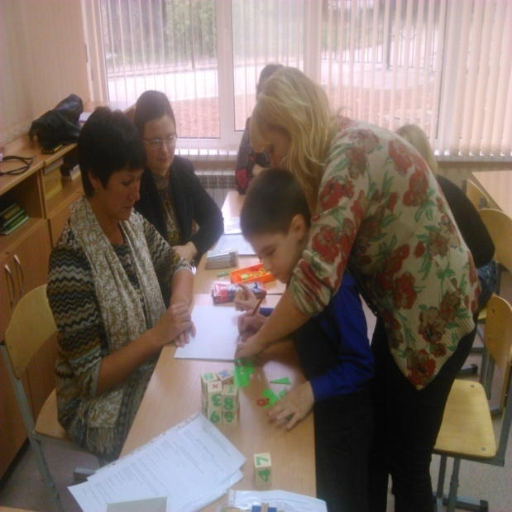

Slide 31
Основная документация ППк
приказ о создании ППк с утвержденным составом специалистов;
положение о ППк;
журнал учета заседаний ППк и обучающихся, прошедших ППк : дата, тематика заседания, вид консультации
годовой план работы ППк;
журнал записи детей на ППк: вносятся Ф.И.О., дата рождения детей, направленных на консилиум, повод обращения и инициатор;
журнал регистрации заключений и рекомендаций: заполняется на каждом из заседании специалистами;
протокол ППк: оформляется секретарем консилиума не позднее чем через 5 дней после его проведения и подписывается председателем и всеми членами ППк. Председатель и члены ППк несут персональную ответственность за конфиденциальность информации о ребенке, полученной в процессе работы консилиума;
карта динамики развития;
журнал направления на ПМПК: ФИО, дата рождения, цель направления, причина направления, отметка о направления родителями;

Slide 32
Мониторинговые
исследования

Slide 33
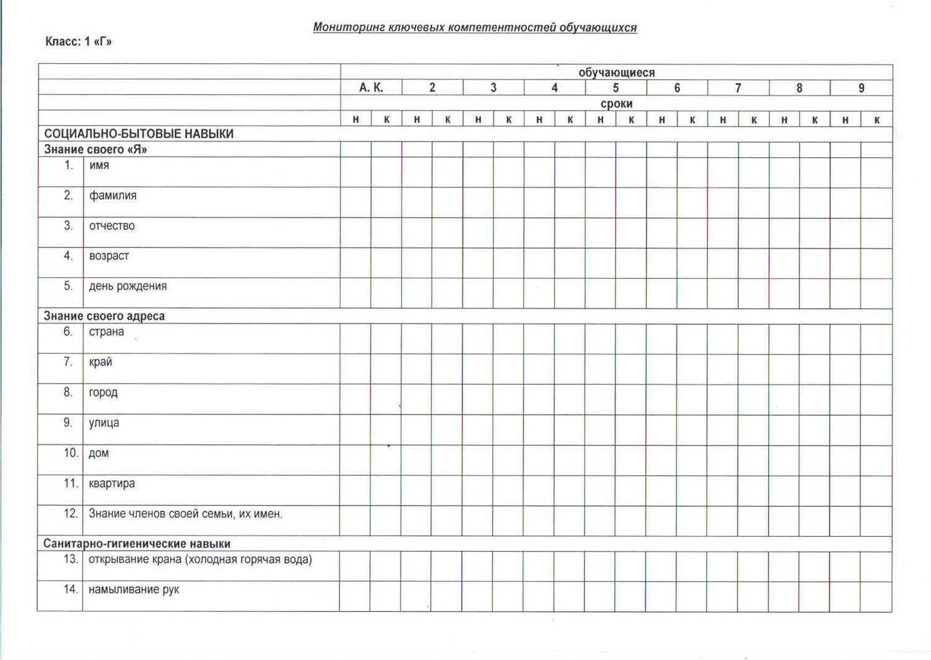

Slide 34
Направления мониторинговых исследований
Социально- бытовые навыки
Предметно- манипулятивная деятельность
Учебная деятельность
Продуктивные виды деятельности
Ознакомление с окружающим миром
Чтение и письмо
Математические представления

Slide 36
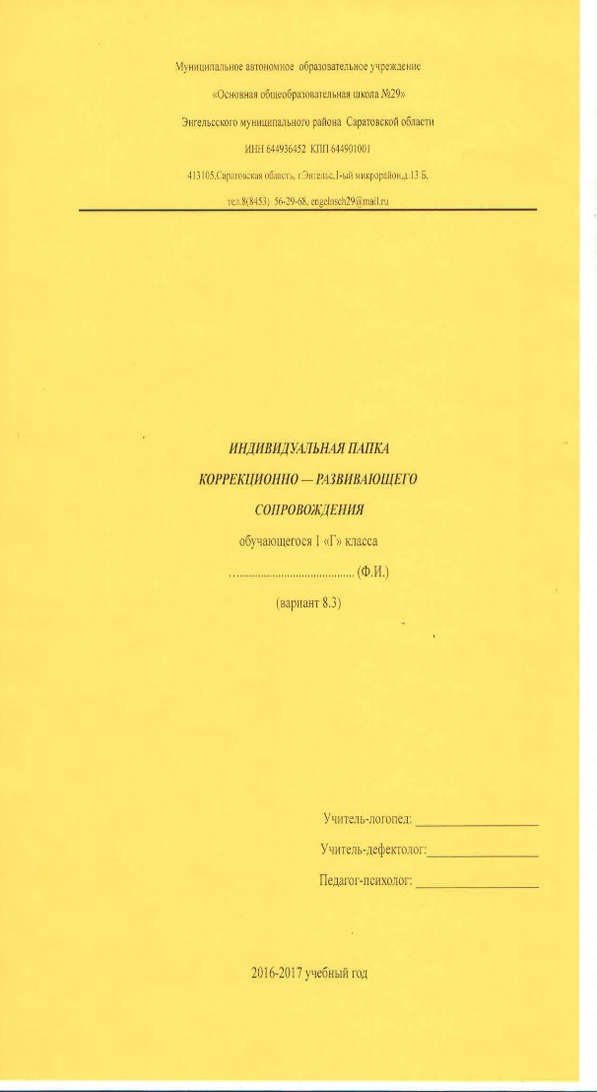
Составляющие кейса 1. Характеристика 2. Заключение ПМПК (копия) 3. Справка МСЭ (при наличии) 4. ИПРА (ПРИ НАЛИЧИИ) 5. СИПР
6. ИОМ 6. Логопедическое сопровождение 7. Дефектологическое сопровождение 8. Психологическое сопровождение

Slide 37
Специальная индивидуальная программа развития
СИПР
Это программа разработанная для одного конкретного обучающегося, направленная на решение его проблем

Slide 38
СИПР составляется на один год, цель и структура которого определяются индивидуальными возможностями и потребностями конкретного ребёнка.
Специалисты, участвующие в реализации СИПР: учитель класса и/или предмета, учитель-дефектолог, педагог-психолог, учитель-логопед, социальный педагог и др.
Образовательная организация устанавливает форму, периодичность, порядок проведения текущего контроля успеваемости в соответствии с локальным актом образовательной организации.

Slide 39
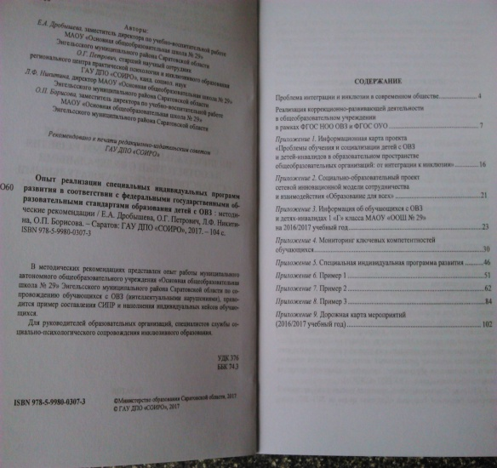

Slide 40
Целью реализации программы является обретение обучающимися таких жизненных компетенций, которые позволяют ему достигать максимально возможной самостоятельности в решении повседневных жизненных задач, обеспечивают его включение в жизнь общества на основе индивидуального поэтапного, планомерного расширения жизненного опыта и повседневных социальных контактов в доступных для каждого обучающегося пределах.

Slide 41
СИПР ориентирована на решение следующих задач:
воспитательных,
коррекционно-развивающих,
образовательных,
формирование жизненно значимых навыков.

Slide 42
Задачи:
Воспитательные задачи направлены на решение вопросов социализации, повышения самостоятельности обучающегося, воспитания у него положительных личностных качеств, положительной мотивации к обучению.
Коррекционно-развивающие задачи направлены на развитие компенсаторных механизмов становления психики и деятельности, на преодоление и предупреждение у обучающегося вторичных отклонений в развитии его познавательной сферы, поведения и личностных ориентиров.
Образовательные задачи направлены на обучение ребёнка способам усвоения общественного опыта, развитие его познавательной активности, формирование всех видов (учебной, трудовой, игровой) деятельности. Важной образовательной задачей является обучение учащихся счету, письму и чтению в практической направленности, которая ведется с учетом индивидуальных особенностей и возможностей каждого обучающегося.

Slide 43
Найти пункты структуры СИПР
Пояснительная записка;
Общие сведения о ребёнке;
Характеристика с оценкой развития обучающегося на момент составления программы и определяющую приоритетные направления воспитания и обучения ребёнка;
Перечень возможных задач, мероприятий и форм сотрудничества организации и семьи обучающегося;
Учебный план;
Индивидуальный учебный план;
Содержание образования в условиях организации и семьи;
Организация реализации потребности в уходе и присмотре;
Перечень специалистов, участвующих в разработке и реализации программы
Программы отдельных учебных предметов;
Программа коррекционной работы;
Программа духовно-нравственного развития;
Программа формирования универсальных учебных действий обучающихся (базовых учебных действий);
Программа формирования экологической культуры, здорового и безопасного образа жизни;
Программа внеурочной деятельности;
Перечень необходимых технических средств и дидактических материалов;
Планируемые результаты освоения программы обучающимися с ОВЗ;
Система оценки достижения планируемых результатов освоения программы
Система условий реализации программы
Средства мониторинга и оценки динамики обучения.

Slide 44
Найти пункты структуры СИПР
Пояснительная записка;
Общие сведения о ребёнке;
Характеристика с оценкой развития обучающегося на момент составления программы и определяющую приоритетные направления воспитания и обучения ребёнка;
Перечень возможных задач, мероприятий и форм сотрудничества организации и семьи обучающегося;
Учебный план;
Индивидуальный учебный план;
Содержание образования в условиях организации и семьи;
Организация реализации потребности в уходе и присмотре;
Перечень специалистов, участвующих в разработке и реализации программы;
Программы отдельных учебных предметов;
Программа коррекционной работы;
Программа духовно-нравственного развития;
Программа формирования универсальных учебных действий обучающихся (базовых учебных действий);
Программа формирования экологической культуры, здорового и безопасного образа жизни;
Программа внеурочной деятельности;
Перечень необходимых технических средств и дидактических материалов;
Планируемые результаты освоения программы обучающимися с ОВЗ;
Система оценки достижения планируемых результатов освоения программы
Система условий реализации программы
Средства мониторинга и оценки динамики обучения.

Slide 45
Структура СИПР
1. Общие сведения о ребёнке (ФИО ребенка, возраст ребенка на момент составления программы и дата рождения, место жительства, мать, отец, год обучения, форма обучения).
2. Характеристика, включающая оценку актуального состояния развития обучающегося на момент составления программы и определяющую приоритетные направления воспитания и обучения (заключение ПМПК, данные о физическом здоровье, двигательном и сенсорном развитии ребенка, особенности проявления познавательных процессов, состояние сформированности устной речи и речемыслительных операций, характеристика поведенческих и эмоциональных реакций ребенка, сформированность социально значимых навыков, умений, бытовые условия семьи, оценку отношения членов семьи к образованию ребенка, выводы по итогам обследования).
3. Индивидуальный учебный план, отражающий доступные для обучающегося приоритетные предметные области, учебные предметы, коррекционные курсы, внеурочную деятельность и устанавливающий объем недельной нагрузки на обучающегося.

Slide 46
Фрагмент раздела 4 СИПР
Содержание | 1 полугодие | 2 полугодие
Человек
Гигиена тела
- выполнение отдельных операций при мытье рук: открывание крана намачивание рук намыливание рук мылом растирание намыленных рук смывание мыла с рук | + сш чп п сш
Альтернативная и дополнительная коммуникация
Коммуникация
установление зрительного контакта с собеседником | +
реагирование на собственное имя | +
- приветствие собеседника: жестом (пожать руку) словом «Привет» | чп -
- выражение своих желаний: жестом словом «Дай» | чп п

Slide 47
Организация присмотра и ухода
За присмотром и уходом за детьми понимается комплекс мер по организации питания и хозяйственно – бытового обслуживания детей, обеспечению соблюдения ими личной гигиены и режима дня (п.34 ст.2 Федерального закона от 29 декабря 2012г. № 273 – ФЗ «Об образовании в Российской Федерации»).

Slide 48
Пример плана реализации потребности в уходе и присмотре
 | 8.45-9.25 | 9.30-10.10 | 10.15-11.00 | 11.00-11.40 | 11.45-12.25 | 12.30-13.30 | 13.30-14.10 | 14.10 – 15.00
Пн |  | При-смотр Про-гулка | Уход Завтрак учитель Гигиенические процедуры |  | При-смотр сухой бассейн | Уход Обед учитель Гигиенические процедуры
 |  | ответст венный | ответст венный |  | ответст венный | ответст венный
Вт
Ср
Чт
Пт

Slide 49
Задачи и мероприятия по уходу и присмотру включаются в СИПР и выполняются в соответствии с индивидуальным расписанием ухода и потребностью в присмотре, которые отражаются в индивидуальном графике с указанием
времени,
деятельности,
лица, осуществляющего уход и присмотр, а так же перечень необходимых специальных материалов и средств.

Slide 50
Специалисты, участвующие в реализации СИПР
В разработке и реализации СИПР участвуют ВСЕ специалисты образовательной организации, работающие с ребёнком.
Мультидисциплинарное взаимодействие всех специалистов должно быть обеспечено на всех этапах образования обучающихся:
психолого-педагогическое изучение, разработка специальной индивидуальной, программы реабилитации и абилитации (ИПРА), реализация и корректировка СИПР, анализ результативности обучения.
При необходимости должны быть организованы консультации других специалистов, которые не включены в штатное расписание образовательной организации (врачи: психиатры, невропатологи, сурдологи, офтальмологи, ортопеды и другие) для проведения дополнительного обследования.

Slide 51
Организация внеурочной деятельности
В соответствии с требованиями Стандарта организуется внеурочная деятельность. К основным направлениям внеурочной деятельности относятся:
коррекционно-развивающее,
духовно-нравственное,
спортивно-оздоровительное,
общекультурное,
социальное.
Внеурочная деятельность направлена на коррекцию и компенсацию различных дефектов развития обучающегося и направлена на формирование навыков взаимодействия с обычно развивающимися сверстниками и с разными людьми, а так же приобретение навыков по самообслуживанию.

Slide 52
Программа сотрудничества специалистов с семьей
Задачи | Возможные мероприятия | Дата
Психологическая поддержка семьи | Тренинги Психокоррекционные занятия Встречи родительского клуба Индивидуальные консультации с психологом
Повышение осведомлённости родителей об особенностях развития и специфических образовательных потребностях ребёнка | Индивидуальные консультации родителей со специалистами Тематические семинары
При планировании совместных мероприятий нужно учитывать особенности данной семьи (взаимоотношение мамы и ребёнка, приоритеты воспитания, готовность родителей к сотрудничеству со специалистами школы).

Slide 53
Оценка достижений обучающимися
Экспертная группа оценивает освоение ребенком запланированных результатов, основной метод – наблюдение.
1. Текущая аттестация происходит по завершении темы или в конце полугодия в форме мониторинга достижения запланированных результатов по установленным критериям;
2. Промежуточная аттестация происходит в конце учебного года, ее результаты фиксируются в форме характеристики;
3. Итоговая аттестация происходит в конце последнего года обучения

Slide 54
ТЕКУЩАЯ АТТЕСТАЦИЯ Оценка освоения содержания СИПР в форме мониторинга:
Уровни самостоятельности при выполнение заданий
- не выполняет задание | -
- выполняет задание со значительной помощью | зп
- выполняет задание с частичной помощью | чп
- выполняет задание по подражанию | п
- выполняет задание по образцу | о
- выполняет задание самостоятельно, но допускает ошибки | сш
- выполняет задание самостоятельно (без ошибок) | +

Slide 55
ИТОГОВАЯ АТТЕСТАЦИЯ Форма оценки – характеристика развития обучающегося на конец учебного периода, отражающая:
что обучающийся знает и умеет на конец учебного периода;
что из полученных знаний и умений он применяет на практике;
на сколько активно, адекватно и самостоятельно он их применяет.

Slide 56
Способы адаптации образовательных программ
Дополнения(дополнительные цели обучения)
Коррекция поведения
Формирование коммуникативных навыков и навыков социального взаимодействия
Упрощения (упрощенные цели обучения)
Снижение числа целей
Снижение уровня сложности
Альтернативы (альтернативные цели обучения)
Обучение функциональным навыкам
Формирование жизненной компетенции

Slide 57
СОВЕТЫ КАК учить обучающегося с ОВЗ:
доносить информацию через схемы, наглядные картинки,
избегать переутомления,
четко организовывать пространство,
использовать подписанные системы хранения,
подписывать предметы, которыми пользуется ребенок,
обращаться к ребенку по имени,
обучать навыкам самообслуживания и бытовой ориентировки,
осваивать деятельность частями, этапами, затем объединять в целое,
использовать подкрепление правильного действия (вкусным поощрением, объятием, стимулом),
постоянно развивать крупную и мелкую моторику.

Slide 58
Адаптация речи
(особенности взаимодействия)
необходимо принимать во внимание трудности, связанные с нарушением развития речи и коммуникации;
избегайте ироничных выражений;
говорите ровным тоном;
не говорите слишком быстро.
необходимо помнить, что некоторые дети с ОВЗ не могут одновременно воспринимать визуальные и речевые сигналы, они не могут слушать и видеть в одно и то же время, поэтому невозможно просить их слушать информацию и выполнять какое-либо задание еще

Slide 59
Обучение ответам на вопросы
Обработка речи у детей с ОВЗ может быть намного медленнее, чем у детей с нормальным развитием. Поэтому:
давайте обучающемуся достаточно времени для осмысления вашего вопроса;
ребенку требуется специальное обучение, в процессе которого ему предлагаются короткие и четкие ответы на подобные вопросы, которые он мог бы в дальнейшем использовать в своей жизни;
задавайте вопросы сразу после того, как этот вид деятельности произошел, а не в конце дня;
предлагайте ответить на тот же вопрос несколько раз в течение дня, чтобы помочь усвоить схему ответа;
подкрепите вопрос визуальной подсказку, чтобы напомнить ребенку ответ.

Slide 60
Модификация материала и способов его предъявления
Наглядные средства – схемы, четкие плакаты, инструкции. С ними ребенку с РАС лучше адаптироваться в окружающем пространстве, лучше ориентироваться как в помещении, так и на занятии.
Визуализация режима дня
КАРТОЧКИ СОБЫТИЙ
КАРТОЧКИ-СЛОВА
КАРТОЧКИ – ДЕЙСТВИЯ
ОБРАЗЕЦ ДЛЯ ВЫПОЛНЕНИЯ
ВИЗУАЛИЗАЦИЯ ПРАВИЛ ПОВЕДЕНИЯ, ИЗБЕГАНИЕ «НЕ»
СОКРАЩЕНИЕ ОБЪЕМА ЗАДАНИЯ, МАЛЫЕ ПОРЦИИ
ПОМОЩЬ В ПЕРЕХОДЕ ОТ ОДНОЙ ДЕЯТЕЛЬНОСТИ К ДРУГОЙ – КАРТОЧКИ И НАПОМИНАНИЯ
КОНТАКТ ЧЕРЕЗ ИНТЕРЕСНЫЕ ДЛЯ НИХ ТЕМЫ
ПЕРЕНОС ЗНАНИЙ НА ПРАКТИЧЕСКИЕ ЖИЗНЕННЫЕ СИТУАЦИИ.

Slide 61
Задание: определите, какой результат «достижимый», а какой «труднодостижимый»

Slide 62
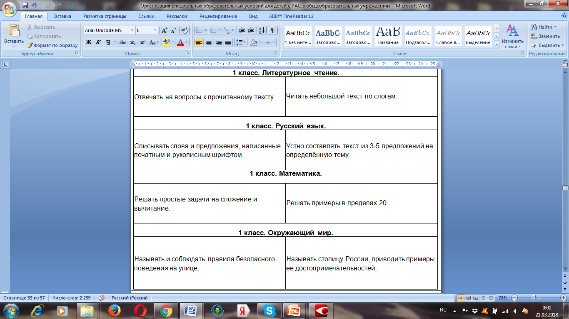

Slide 63
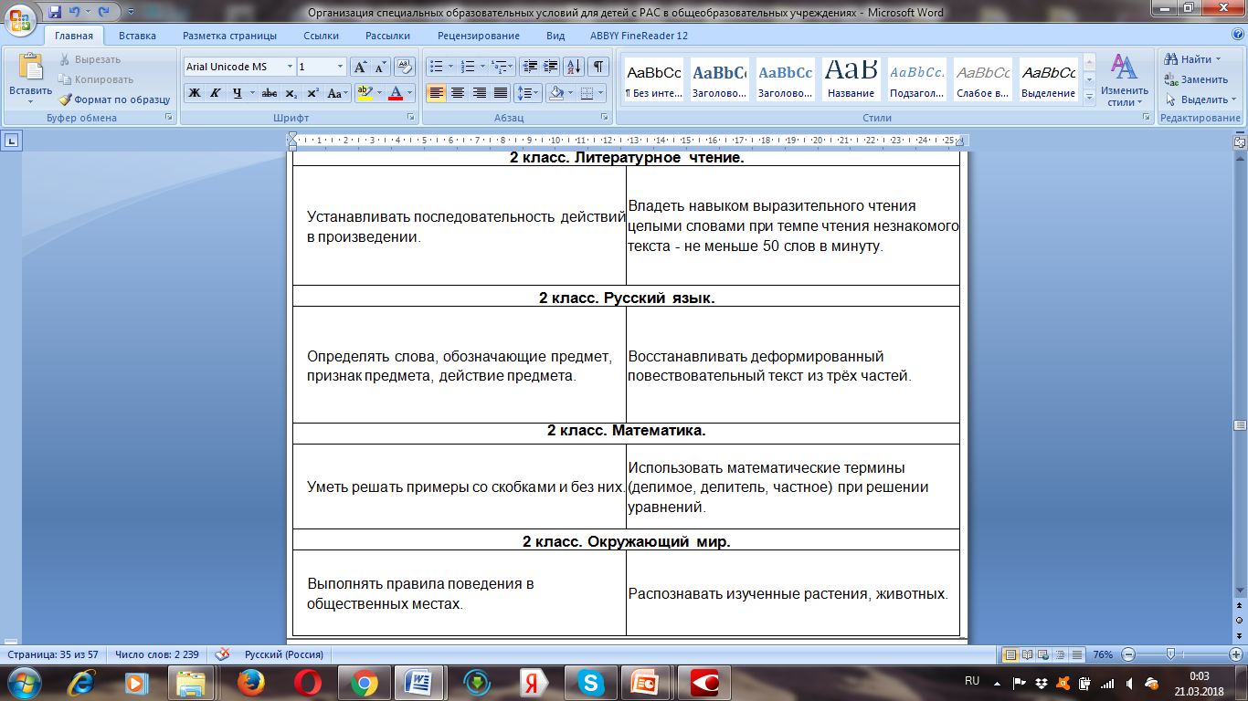

Slide 64
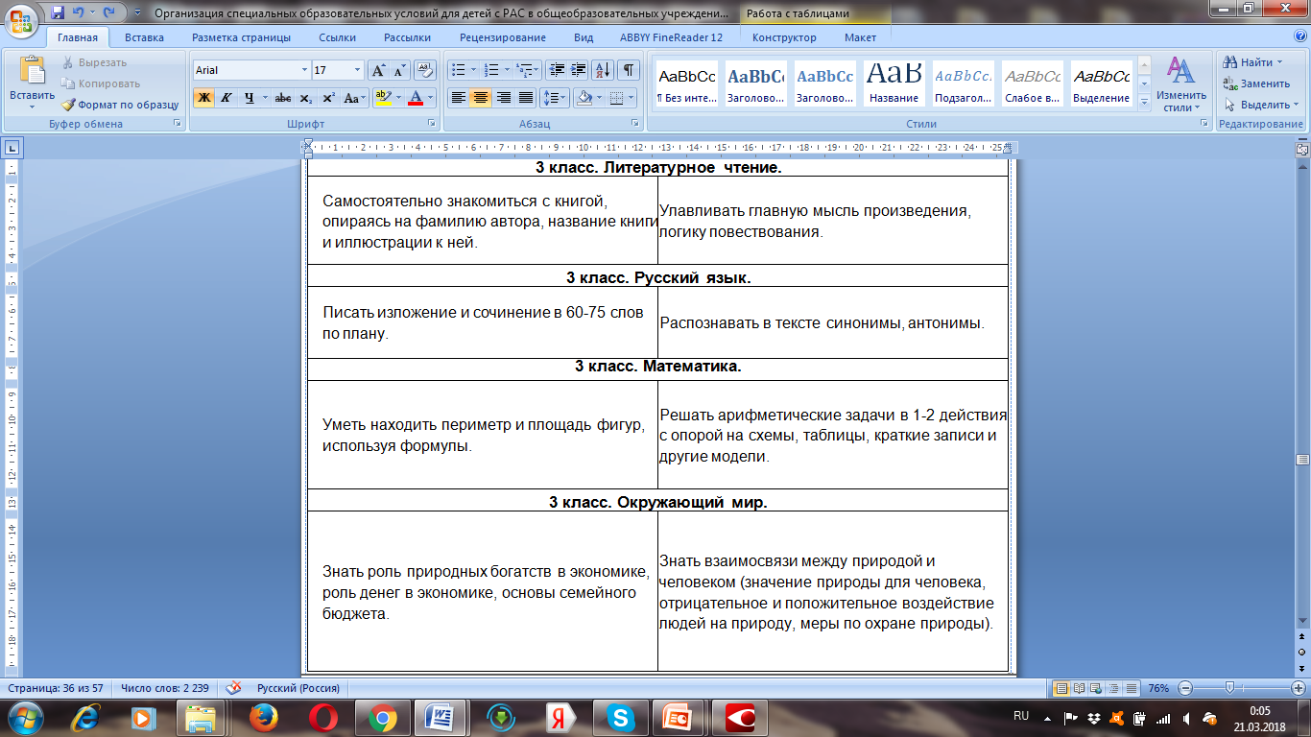

Slide 65
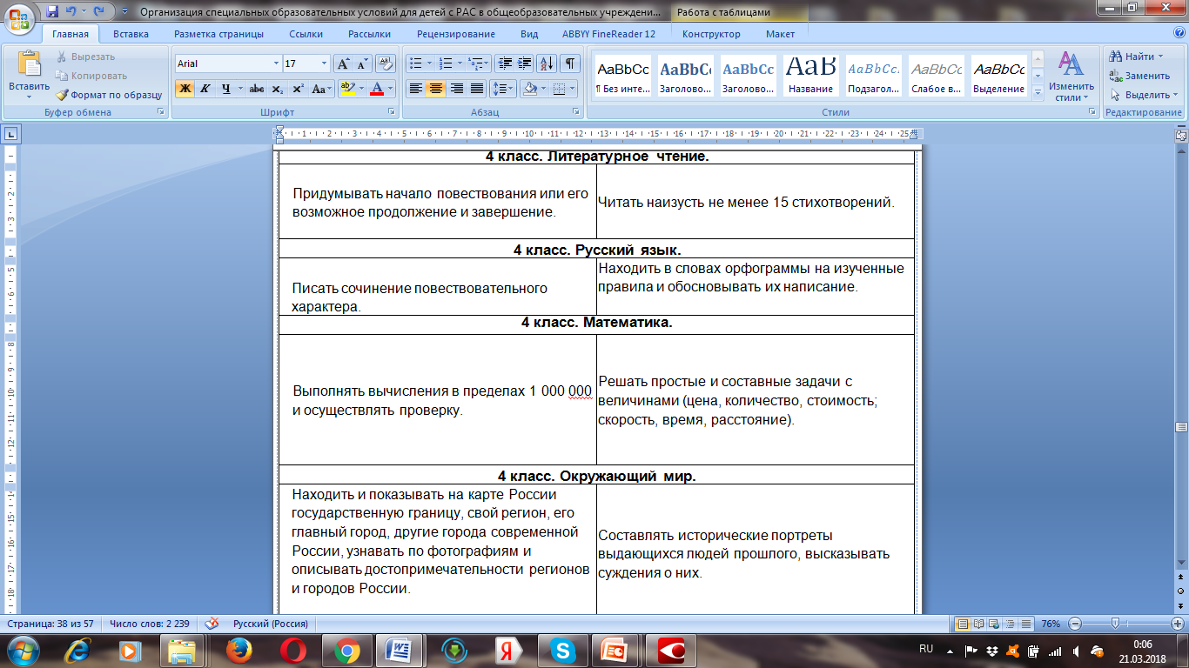

Slide 66
При совместной
СИСТЕМНОЙ
коррекционной работе
мы не только в силах ,
но и обязаны помочь этим детям

Slide 67
«Эффективные инклюзивные практики в работе с обучающимися с РАС»

Slide 68
Арт-терапия
музыка
театр
живопись
танцы
занятия с глиной

Slide 69
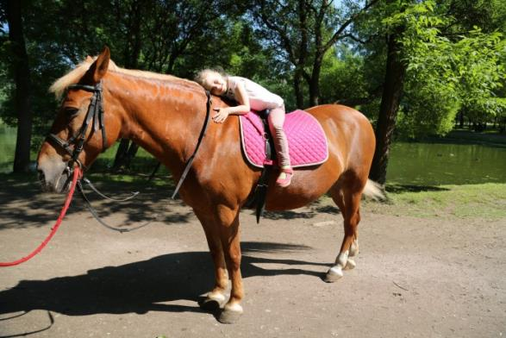
Способы психологической поддержки детей с РАС Анималотерапия
дельфинотерапия
пет-терапия
иппотерапия

Slide 70
Концепция ТЕАССН
1.Существенная роль сотрудничества с родителями.
2.Понимание значительных отличий аутистов друг от друга (интересов, сильных / слабых сторон).
3.Необходимость полноты информации о способностях, интересах и специфических проблемах ребёнка-аутиста в различных сферах жизни для индивидуального подбора и адаптации развивающей программы.
4. Ориентация всех программ помощи на сильные стороны и интересы человека с аутизмом для компенсации слабых сторон.

Slide 71
Холдинг-терапия (совет учителя родителям детей с РАС)
Ребенок должен чаще сидеть у мамы на коленях так, чтобы у нее была возможность посмотреть ему в глаза. Не ослабляя объятий, несмотря на сопротивление ребенка, мама говорит о своих чувствах и своей любви к ребенку и о том, как она хочет преодолеть ту или иную проблему.
Notes:
Фотографии взяты с фотобанка Лори

Slide 72
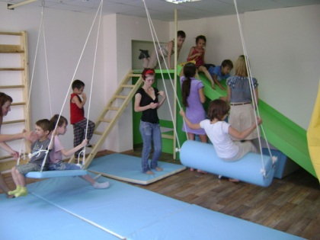
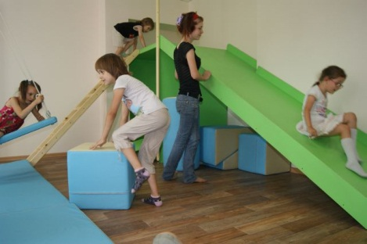
Сенсорная интеграция
Сенсорная интеграция – терапевтический метод, направленный на работу с телом ребенка.
Ребенку предлагается «взаимодействовать» со специально оборудованным помещением, где он в игре совместно со взрослыми выполняет специально подобранные упражнения на зрительно-моторную координацию, ориентацию тела в пространстве, тактильную чувствительность. Тем самым стимулируется работа органов чувств в условиях координации различных сенсорных систем.

Slide 73
Поведенческая терапия для аутистов (АВА терапия)
Поведенческая терапия для аутистов по программе АВА построена на идее, что любое поведение человека влечет за собой определенные последствия, и, когда ребенку это нравится, он станет повторять это поведение, а когда не нравится, не станет.

Slide 74
Что делать, если такой обучающийся уже есть?
Взаимодействуйте с учеником, только когда он готов к этому.
Вступайте в тактильный контакт с ним, только когда он сам просит об этом.
Научитесь улавливать изменения в поведении ученика с РАС, не давайте ему выйти в деструктивную деятельность.
Придерживайтесь определенного режима дня.
Соблюдайте ежедневные ритуалы.
Не трогайте ребенка с РАС.
Принимайте его таким, какой он есть.
Не повышайте голос и не издавайте громких звуков.
Не выпускайте такого ученика из поля своего зрения; он должен понимать, что всегда может подойти к вам.
Найдите общий способ сказать «нет», «да» и «дай».
Совместно с обучающимся с РАС создайте «укромное место», где он может посидеть один и никто не будет ему мешать.
Все общение и обучение можно вести через игрушку, значимую для ребенка.

Slide 75
Поддержка семьи аутичного ребенка
Снижение эмоционального дискомфорта в связи с диагнозом ребёнка
Поддержание уверенности родителей в возможностях ребёнка
Формирование у родителей адекватного отношения к состоянию ребёнка
Сохранение адекватных родительско-детских отношений и стилей семейного воспитания

Slide 76
Направления работы с семьёй
Психологическая помощь членам семьи;
Ознакомление родителей с рядом психических особенностей ребенка;
Составление индивидуальной программы воспитания и обучения аутичного ребенка в домашних условиях;
Обучение родителей методам воспитания аутичного ребенка, организации его режима, привития навыков самообслуживания, подготовки к школе.

Slide 77
Для детей с РАС характерны особенности сенсорного восприятия (педагог родителю)
так называемая «одноканальность», неспособность воспринимать одновременно два или более сильных сенсорных стимула - приводит к тому, что ребёнок с РАС может отводить взгляд, чтобы иметь возможность слушать (Лучше сначала недолго посмотреть в глаза, потом отвести взгляд и произнести текст, потом снова ненадолго установить глазной контакт)
Гиперчувствительность
Ребёнок с РАС может быть очень чувствителен к различным звукам, шуму, текстуре предметов, а также к новым впечатлениям и новой обстановке. Чем больше сенсорных воздействий, тем выше вероятность искажения поведения.
Не любит новых впечатлений, вращает объекты очень близко к лицу
Не дает стричь волосы, наотрез отказывается от водных процедур
Не может усидеть с пристегнутым ремнем безопасности
Может казаться глухим, не вздрагивать от громких звуков, при этом в иных случаях слух кажется нормальным.
С трудом переносит музыку
Гиперчувствительность ведёт к сенсорным перегрузкам

Slide 78
Сенсорная перегрузка
Что делать?
Убрать проблемный стимул, увести ребёнка в тихое место
Если общаться, то краткими, простыми, чёткими фразами
Отслеживать перегрузку до начала истерики
Силой остановить опасные самоповреждения
Не следует «цепляться» за глазной контакт, много говорить, спрашивать, трогать без разрешения (это может спровоцировать истерику)
Пытаться вывести из этого состояния брызганием водой и т.п. (может усугубить)
Признаки
Уход от проблемного стимула (зажимание ушей, закрывание глаз, бегство)
Усиление моторных стереотипий
Дезориентированный вид,
«странные» ответы на вопросы
Возможны истерики или обмороки
Повышение тревожности
фрагментация восприятия
утрата самоконтроля

Slide 79
«Сегодня идти в ногу со временем – значит отставать, Его надо опережать. Попробуйте увидеть себя в будущем, а если увидели, постройте его» создание условий внесение изменений организация коррекционно-развивающей работы

Slide 80
ГЛАВНОЕ для нас!!!!
Необходимость в получении новых знаний и потребность участия в инновационной деятельности

Slide 82
КИМП Конструктор для создания индивидуального образовательного маршрута и программ дошкольников с ОВЗ
КИМП — конструктор индивидуальных маршрутов и образовательных программ для дошкольников с ОВЗ.
С помощью программы Вы составите документ со всеми составляющими работы с дошкольником в течение года: общими сведениями, спецификой маршрута, индивидуальной образовательной программой, программой работы с семьей и мониторингом индивидуального развития.
Мы регулярно обновляем программу, так чтобы она соответствовала актуальным требованиям законодательства. Последнее обновление было в 2023 году в связи с новыми требованиями ФАОП для детей с ОВЗ.

Slide 83
КРП Конструктор рабочих программ ранний возраст
«Конструктор рабочих программ: ранний возраст» — программа, которая поможет сделать рабочую программу коррекционно-развивающей работы с детьми младенческого, раннего и младшего дошкольного возраста.
С Конструктором Вы сэкономите много времени: программу, которую вы обычно делаете целый день или дольше, в Конструкторе можно сделать за 2-3 часа.
Мы регулярно обновляем программу, так чтобы она соответствовала актуальным требованиям законодательства. Последнее обновление было в 2023 году в связи с новыми требованиями ФАОП для детей с ОВЗ до 3-4 лет.

Slide 84
КРП Конструктор рабочих программ для специалистов коррекционного профиля ДОУ
«Конструктор рабочих программ» — программа, которая помогает сделать рабочую программу коррекционным специалистам при работе с дошкольниками.
С Конструктором Вы сэкономите много времени: программу, которую вы обычно делаете целый день или дольше, в Конструкторе можно сделать за 2-3 часа.
Мы регулярно обновляем программу, так чтобы она соответствовала актуальным требованиям законодательства. Последнее обновление было в 2023 году в связи с новыми требованиями ФАОП для детей с ОВЗ.

Slide 85
КИМП Школа (ФАОП 2024) Конструктор индивидуального образовательного маршрута школьника с ОВЗ
Программа поможет:
составить индивидуальный образовательный маршрут школьника с ОВЗ с учетом требований ФАОП 2023/2024
разработать индивидуальный учебный план коррекционно-развивающей работы с детьми с ОВЗ/2024
разработать план работы с семьей обучающегося, учитывая взаимосвязанную работу всех специалистов в рамках реализации ИОМ
наглядно увидеть динамику развития с помощью уникальных мониторингов
оформить данные мониторинговых исследований для отчетной документации и педагогического портфолио

Slide 86
КРП Школьный психолог (ФАОП 2024) Конструктор рабочей программы педагога-психолога
На основе ваших данных Конструктор подготовит
Рабочую программу
Психологическое представление на учащегося для ПМПК и ППк
Итоговый аналитический отчет за учебный год
Психолого-педагогическую характеристику на обучающегося с ОВЗ
Уникальное календарно-тематическое планирование
А также поможет определить уровень развития умений и навыков с помощью мониторинговых исследований

Slide 87
КРП «Школьный логопед» (ФАОП 2024) Конструктор рабочей программы учителя-логопеда
Программа поможет подготовить пакет документов учителю-логопеду:
логопедическое представление на учащегося для ПМПК и ППк
итоговый аналитический отчет за учебный год
психолого-педагогическую характеристику на обучающегося с ОВЗ
уникальное календарно-тематическое планирование
а также определить уровень речевого развития с помощью мониторинговых исследований
оформить данные мониторинговых исследований для отчетной документации и педагогического портфолио

Slide 88
КРП Школьный дефектолог (ФАОП 2024) Конструктор рабочей программы учителя-дефектолога
КРП: Школьный дефектолог — конструктор, который поможет школьным дефектологам быстро и качество сделать комплект документов с Рабочей программой.
Конструктор экономит ваше рабочее время. Если обычно на создание программы вы тратите 2-3 дня, то с Конструктором на это уйдет 2-3 часа. Плюс дополнительные документы, которые создаются автоматически, пока вы заполняете Рабочую программу.
Программа учитывает требования ФАОП ДО 2023/2024 Мы регулярно обновляем программу, так чтобы она соответствовала актуальным требованиям законодательства. Последнее обновление было в связи с новыми требованиями ФАОП для детей с ОВЗ и программа соответствует всем требованиям на 2024 год.

Slide 89
КРП «Логопед основной школы» (ФАОП 2024) Конструктор рабочей программы учителя-логопеда
Программа поможет подготовить пакет документов учителю-логопеду:
логопедическое представление на учащегося для ПМПК и ППк
итоговый аналитический отчет за учебный год
психолого-педагогическую характеристику на обучающегося с ОВЗ
уникальное календарно-тематическое планирование
а также определить уровень речевого развития с помощью мониторинговых исследований
оформить данные мониторинговых исследований для отчетной документации и педагогического портфолио

Slide 90
АНО ДПО «Научно-практический центр «Общественная дипломатия»
Разработка нормативно-правовой документации «под ключ» (руководителям ОУ, заместителям директоров)
Аудит нормативной документации (руководителям ОУ, заместителям директоров, учителям, специалистам)
Методическое сопровождение на всех уровнях образования
e.drob64@mail.ru

Slide 91
«Комплексный подход в организации инклюзивного образования. Нововведения 2025»
Дробышева Елена Александровна Директор АНО ДПО «Научно-практический центр «Общественная дипломатия», федеральный эксперт в сфере инклюзивного образования, лектор Российского общества «Знание»,
главный внештатный дефектолог министерства образования и науки республики Марий-Эл, почетный эксперт института педагогики, психологии и дефектологии ЧГПУ, федеральный эксперт Национальной Родительской Ассоциации, председатель Общественного совета при Министерстве культуры Саратовской области,
заместитель председателя Общественного совета при Министерстве образования Саратовской области, заместитель председателя Гильдии психологов и педагогов при Торгово-промышленной палате Саратовской области, спикер Эльбрусской переговорной площадки

